Slide 1
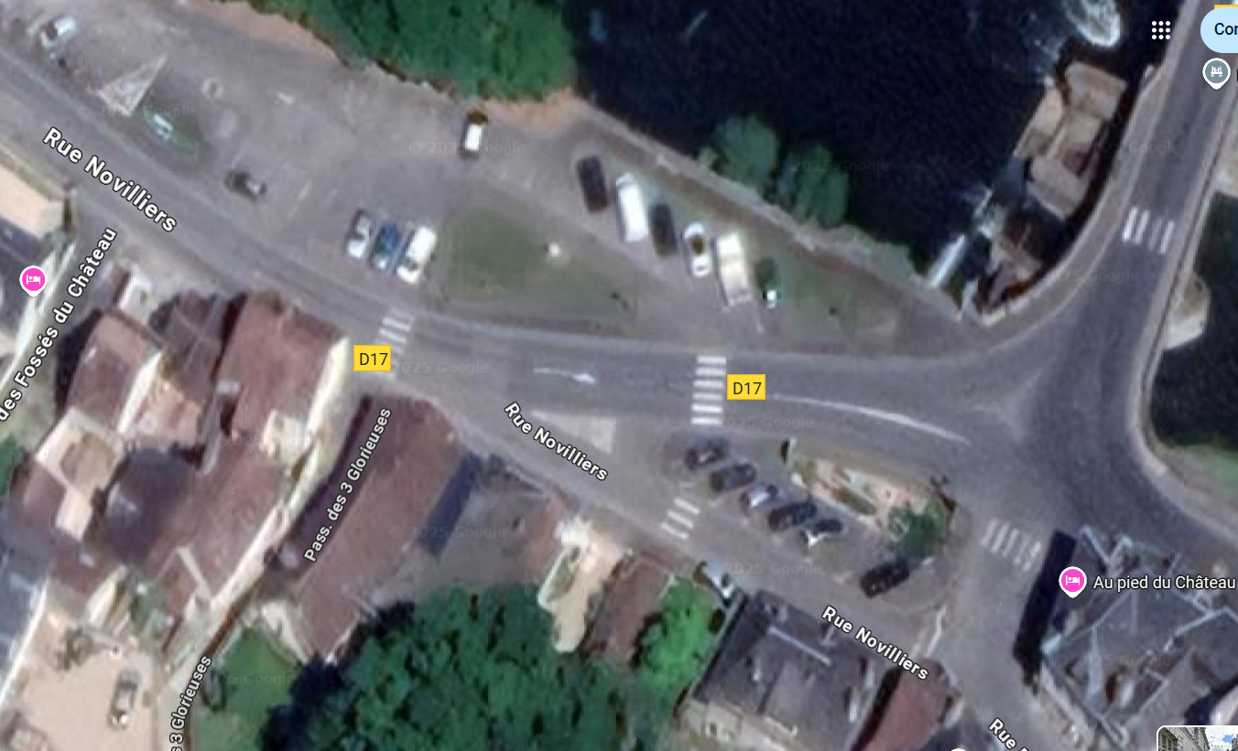
Fermeture de route pour l’inauguration de la « Passerelle »
Barrières
Vauban

